Slide 1
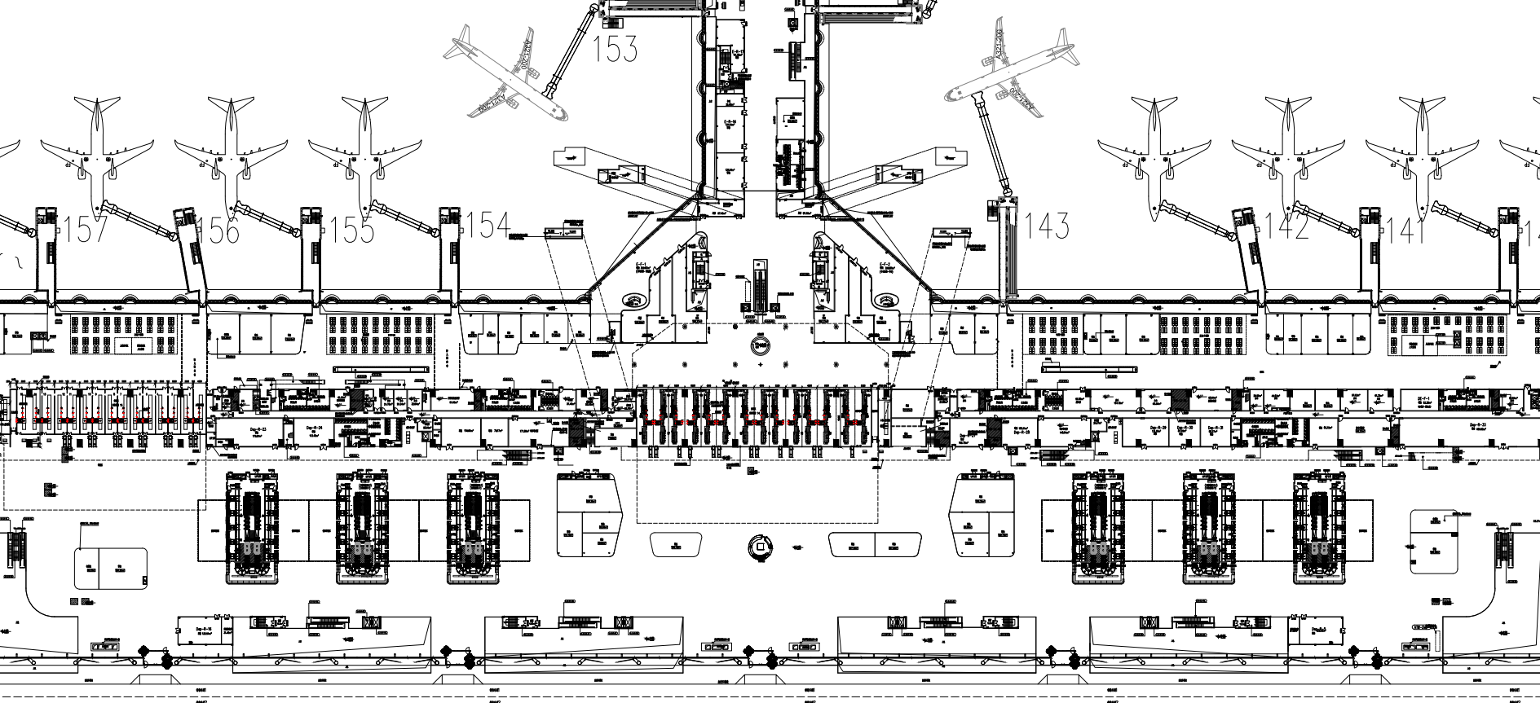
锦庭逸市
品牌百货
DEP-R-55D（113m²）

Slide 2
出发大厅
品牌百货
DEP-R-15D（111m²）
品牌百货
DEP-R-5D（84m²）
品牌百货
DEP-R-16D（174m²）
品牌百货
DEP-R-8D（130m²）

Slide 3
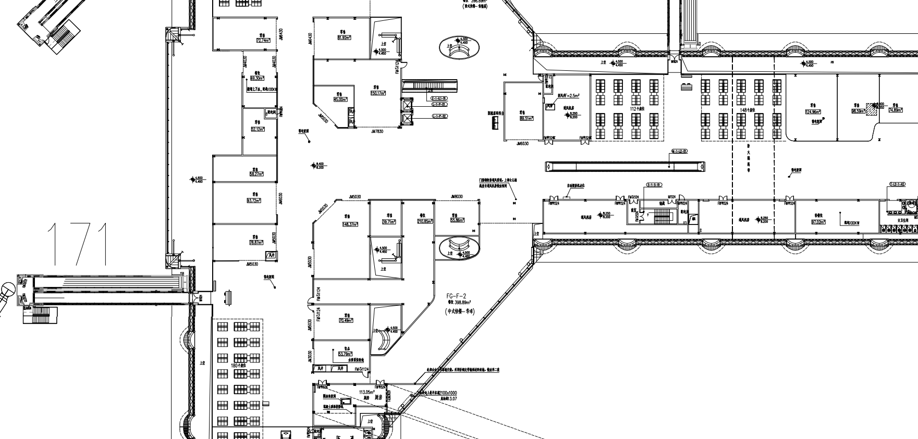
锦韵环香
F指廊
品牌百货
FG-R-5D（61m²）
EF连廊
G指廊

Slide 4
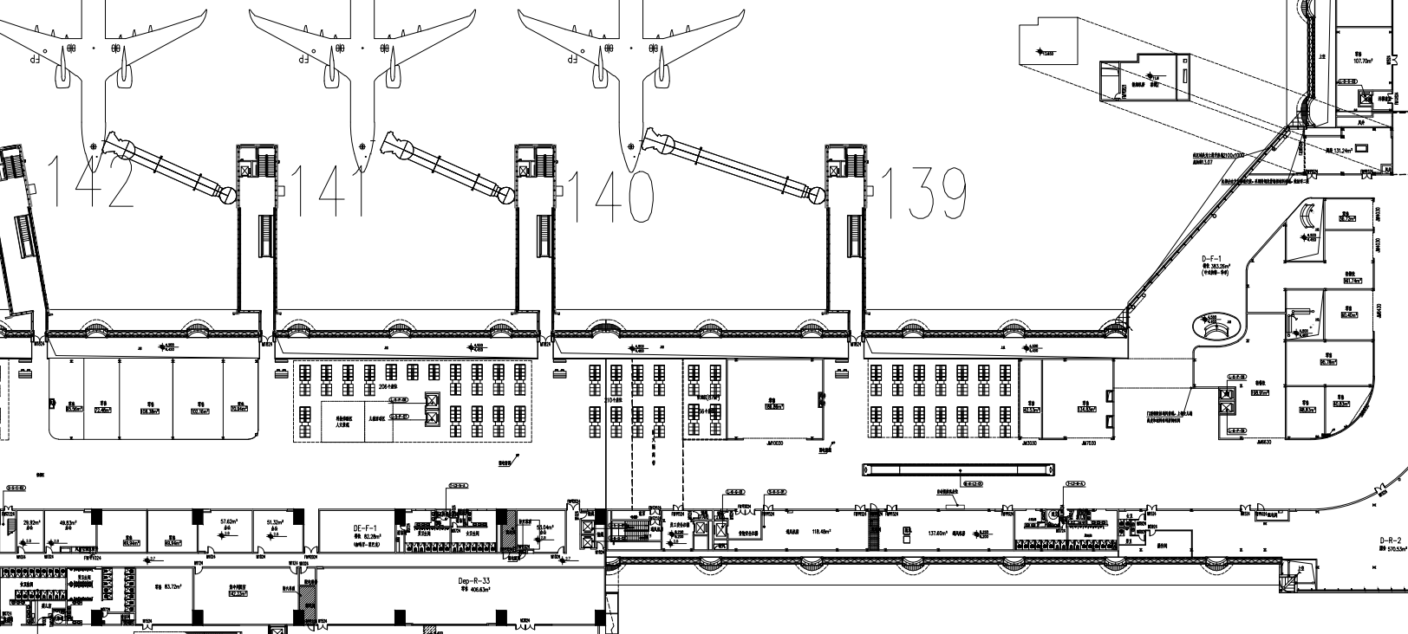
锦色宴语
D指廊
品牌百货
D-R-20D（57m²）
品牌百货
DE-R-2D（94m²）
品牌百货
DE-R-8D（98m²）
DE连廊
品牌百货
D-R-2D（87m²）
品牌百货
D-R-19D（45m²）
品牌百货
D-R-18D（39m²）

Slide 5
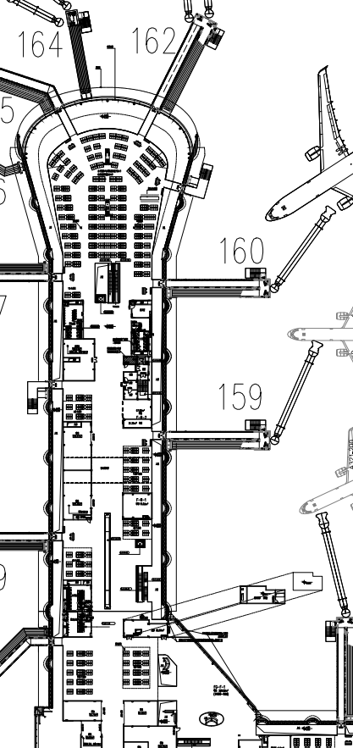
F指廊
休闲按摩
F-R-2D（57m²）
品牌百货
F-R-2D（57m²）

Slide 6
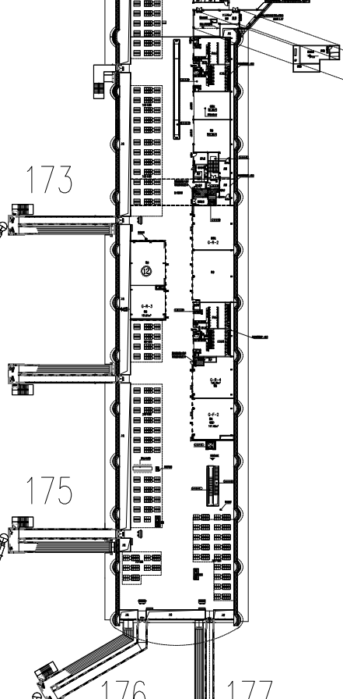
G指廊
品牌百货
G-R-6D（124m²）
10D
品牌百货
G-R-10D（42m²）

Slide 7
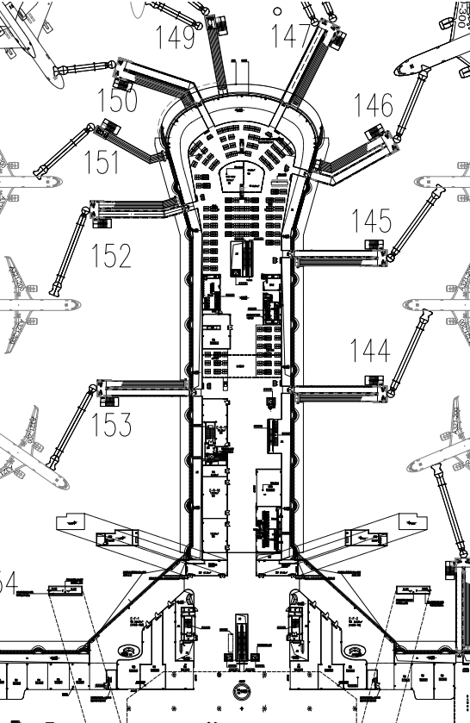
E指廊
品牌百货
E-R-13D（74m²）
品牌百货
E-R-12D（60m²）

Slide 8
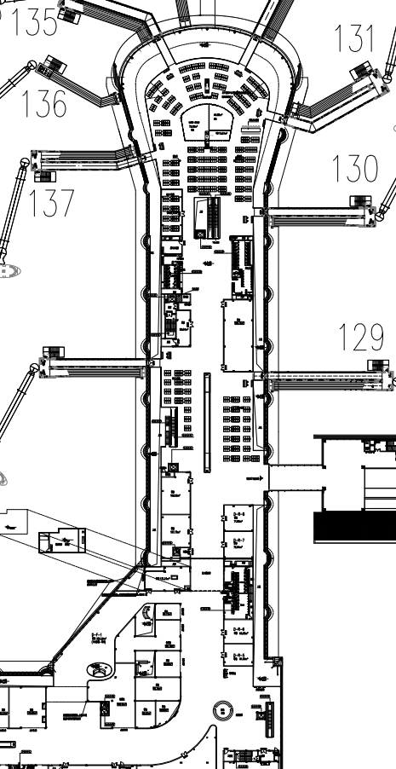
D指廊
品牌百货
D-R-3D（99m²）
品牌百货
D-R-7D（68m²）
品牌百货
D-R-6D（64m²）

